Slide 1
版本迭代
内部环境
192.168.1.13
运维管理机
回滚
测试环境
生产环境
从13发布到135的步骤：
1.登录13，执行 bash /root/deploy/test_deploy.sh
2.登录运维管理机：执行 ansible BZ_test_135 -m shell -a "bash /data/install/phpcluster/test_online_deploy.sh"

Slide 2
从内部到测试
1.选择要更新的项目
2.tar打包
3.scp上传
192.168.1.13
运维管理机
项目目录
/data/php/
1.从管理机拉压缩包
2.旧包备份
3.新包解压分发
测试环境
备份目录
/data/backup/

Slide 3
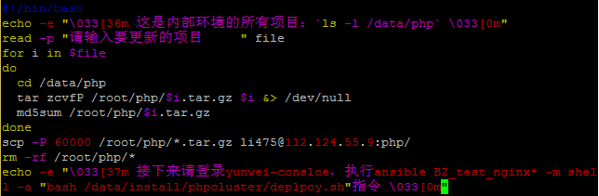
发布脚本解读
选择要更新的项目
查看所有的项目
将选择要更新的项目打包并MD5
压缩包上传至运维管理机

Slide 4
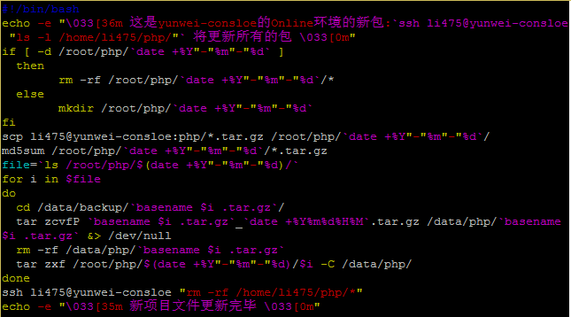
发布脚本解读
查看运维管理机新上传的代码包
从运维管理机拉取新代码包并MD5校验
备份原代码文件
解压缩新的代码文件

Slide 5
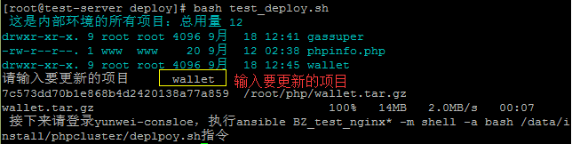
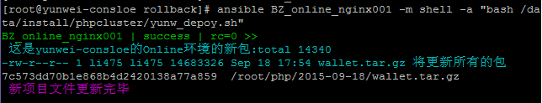
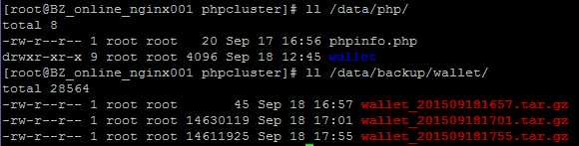
在13执行发布脚本1
在管理机执行发布脚本2
在nginx上查看更新项目和备份文件

Slide 6
从测试到生产
测试环境
1.选择要更新的项目
2.tar打包
3.scp上传
运维管理机
项目目录
/data/php/
1.旧包备份
2.新包解压分发
生产环境
备份目录
/data/backup

Slide 7
回滚
1.删除问题项目
2.解压上一次备份代码到项目目录
运维管理机
生产环境
问题项目代码
/data/php/wallet
备份文件
/data/backup/wallet/wallet_201509181657.tar.gz
项目文件
/data/php/wallet

Slide 8
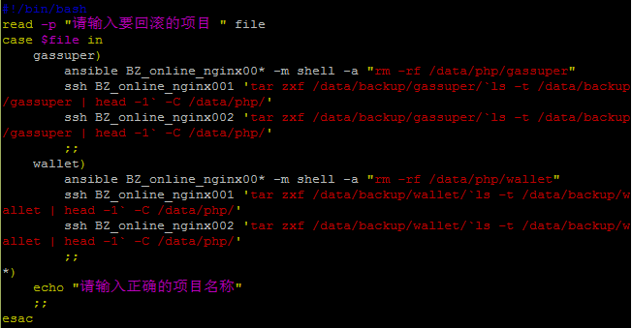
回滚脚本解读
选择要回滚的项目
删除问题项目代码文件
解压使用上一次的备份代码

